Slide 1
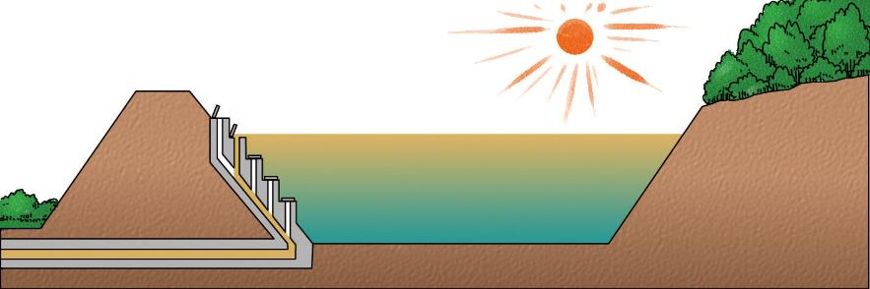
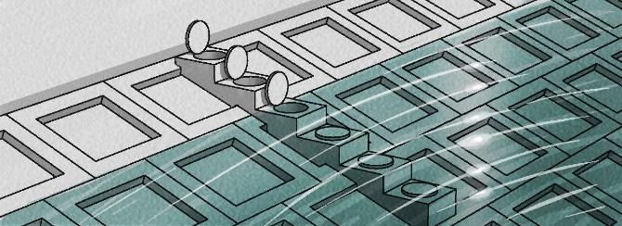
おんすい
温水ため池
冷たい水を温めるためにつくった「ため池」
標高が高く水が冷たい地域では，稲が育ちにくく，収穫量が減ってしまうため，温水ため池がつくられた
太陽の熱で温まった表面の水を取るための工夫
上から順番に栓を
開けていく

Slide 2
クイズ
長野県内の用水路の長さは？
① 約 200㎞ （長野県の南北の長さと同じくらい）
② 約 2,000㎞ （北海道から鹿児島までの距離と同じくらい）
③ 約20,000㎞ （地球半周分 日本からブラジルまでと同じくらい）

Slide 3

クイズ
長野県内の用水路の長さは？
正解は，
③ 約20,000㎞
なんと，地球半周分の長さと同じです。

Slide 4
クイズ
長野県内のため池の数は？
① 約350か所
② 約900か所
③ 約1,700か所
ヒント（数の目安）
長野県内の小学校の数 約360か所
長野県内の郵便局の数 約600か所
長野県内のコンビニの数 約900か所

Slide 5
クイズ
長野県内のため池の数は？
正解は，
③ 約1,700か所
なんと，およそ郵便局の３倍，コンビニの２倍もあるんです。

Slide 6
長野県の用水の特ちょう
調べる
あなたの学校の周りの水田には，どこから水が流れてきているのかな。地図を使って調べてみよう。
地図を広げて、河川と用水路に色を塗ってみよう！
文
農家の人たちが使う頭首工，用水路，ため池などの施設は，だれが管理しているのかな。

Slide 7
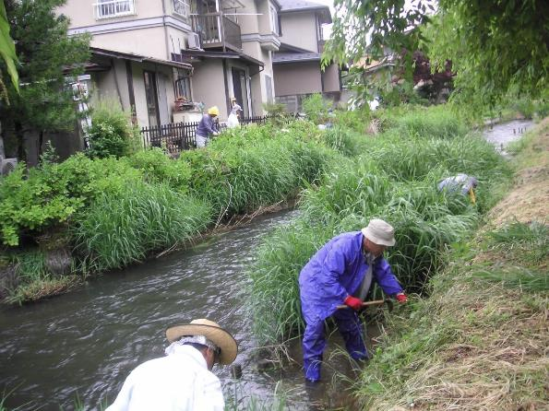
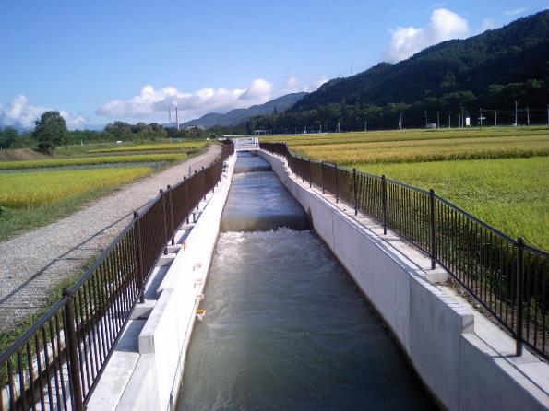
用水路などを管理する人たち
水田まで水を届ける用水路は，土地改良区や水利組合によって管理されている
水路の草刈り（長野市）
修理された水路（大町市）

Slide 8
とちかいりょうく
すいりくみあい
頭首工
土地改良区・水利組合
用水路や頭首工などの施設を管理や修理するために，農家の人々が集まって組織された団体
県内の土地改良区の数 １０８団体
調べる
あなたが住んでいる地域の水路を管理している団体を調べて，話を聞いてみよう。

Slide 9
これからの米づくりと水田

Slide 10
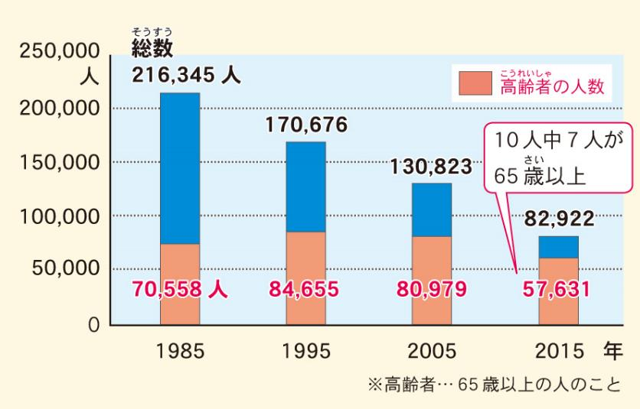
農業の現状
農業で働く人の総数と高齢者の人数（長野県）

Slide 11
農業の現状
グラフを見て気づいたこと
農業で働く人の数が，どんどん減っている
農業をする高齢者のわりあいが増えている
米をつくる人が少なくなっていきそう
考える
少ない人数で米づくりを続けていくためには，
どうすればよいでしょうか。

Slide 12
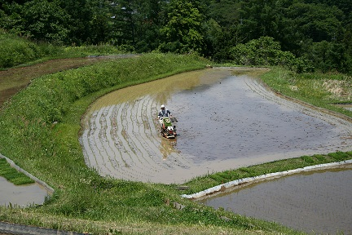
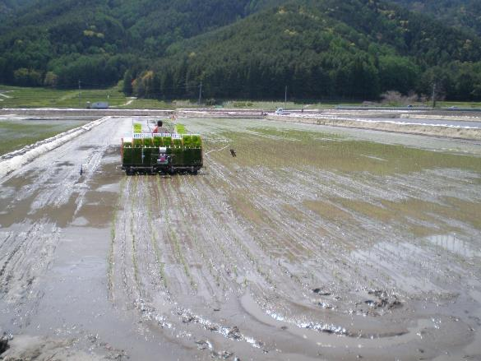
これからの農業
大きな機械を使えるようにするための整備
水田の形を整え，区画を大きくする
大きな田植え機が使えない水田
大きな田植え機が使えるようになった水田

Slide 13
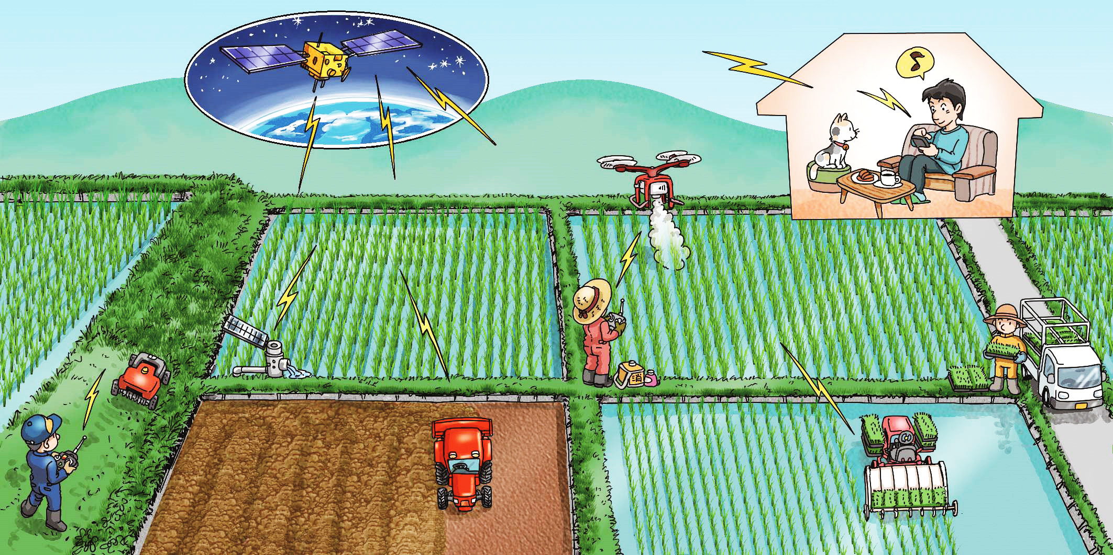
これからの農業
農業の将来像
ラジコン草刈り機
スマートフォン
による水管理
ドローン
自動運転田植え機
自動運転トラクター

Slide 14
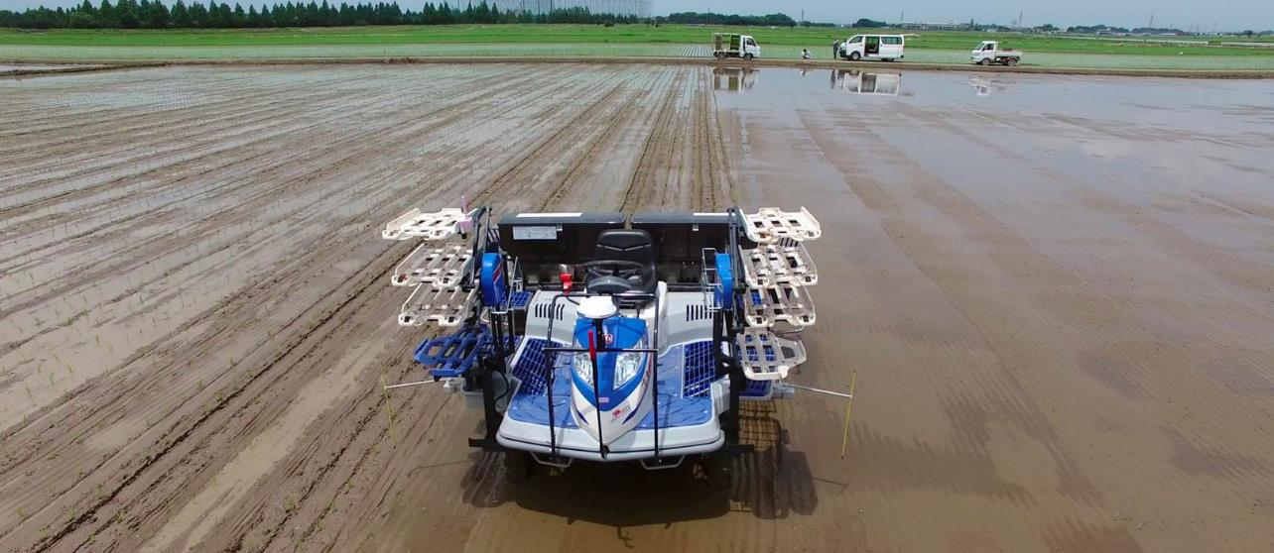
これからの農業
農業機械の自動運転
農林水産省ホームページより

Slide 15
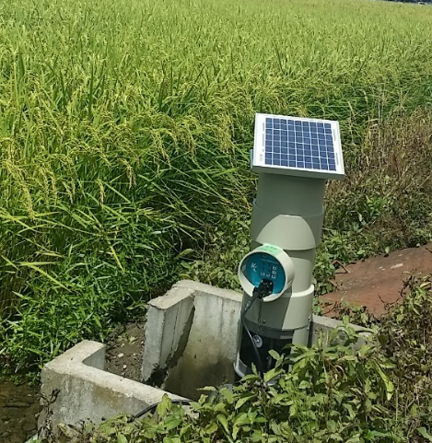
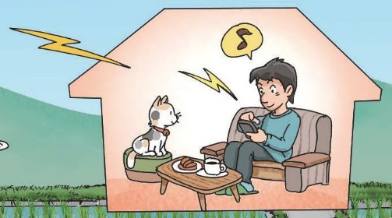
これからの農業
スマートフォンを使って家や外出先から行う水管理

Slide 16
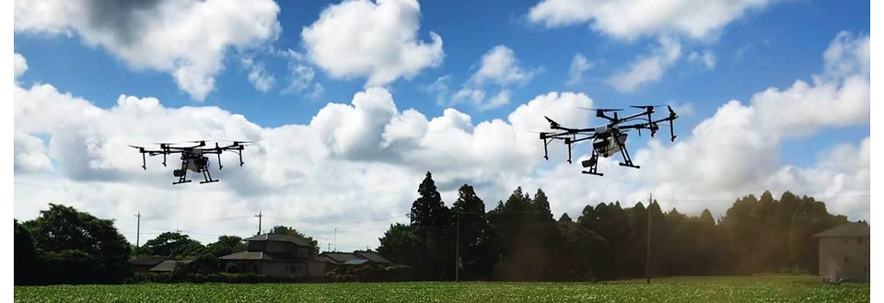
これからの農業
ドローンによる農薬散布
農林水産省ホームページより

Slide 17
これからの農業
近い将来には
ロボットや人工知能（ＡＩ）などの技術を活用
新しい農業に変わっていく
でも・・・
これからの米づくりは，すべて機械を使って作業するようになるのかな。

Slide 18
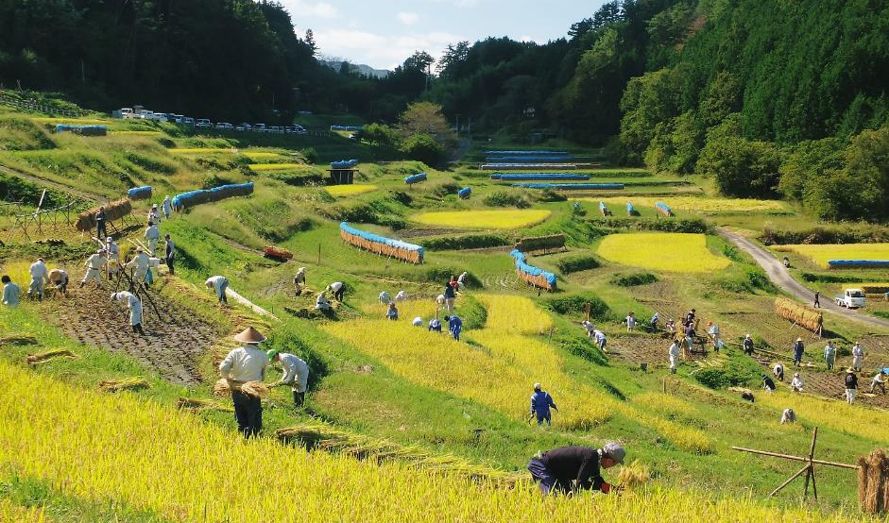
棚田の農業
たくさんの人が参加した棚田の稲刈りの様子「よこね田んぼ」（飯田市）

Slide 19
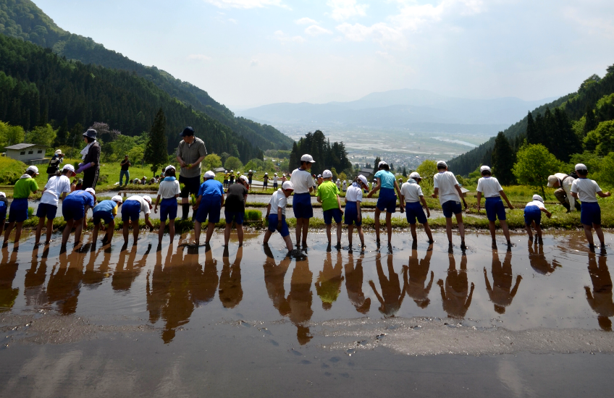
棚田の農業
学校の農業体験の様子「福島新田」（飯山市）
（写真）
ふるさと信州風景百選

Slide 20
棚田の農業
棚田には，食料の生産以外にも様々な役割がある
昔から受け継がれてきた農作業や伝統行事
美しい景色
たくさんの生き物
農作業をとおした体験や交流 など
棚田保全団体の皆さんが，守り続けている

Slide 21
長野県の米づくりを続けていくために
農家の人たちは，それぞれの地域にあった方法で，生産性や品質を高め，消費者の要望にこたえながら，生産にかかる費用をできるだけ少なく する努力や工夫を続けている
まとめる
長野県の不利な条件を克服するために，どんな工夫や努力をしてきたのか，まとめてみましょう。
考える
これからも米づくりを続けていくための方法を考えて，話し合いましょう。

Slide 22

やってみよう！
長野県の米づくりすごろく
こめのすけ
ぼくの名前は「米之助」
すごろくを楽しみながら，米づくりの苦労や喜びを体験してね！

